Slide 1

Maio 2025
Fiscalização Piso Mínimo de Frete
SUFIS

Slide 2
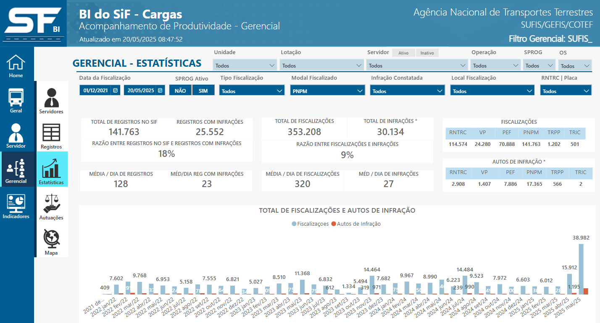
PAINEL GERENCIAL

Slide 3
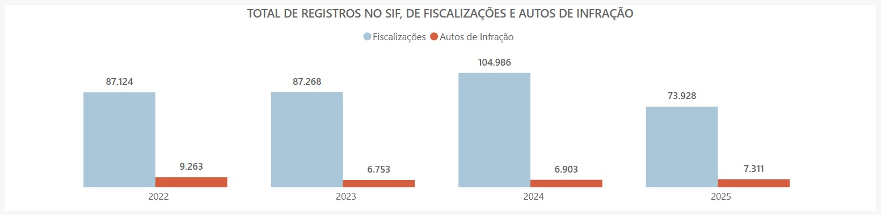
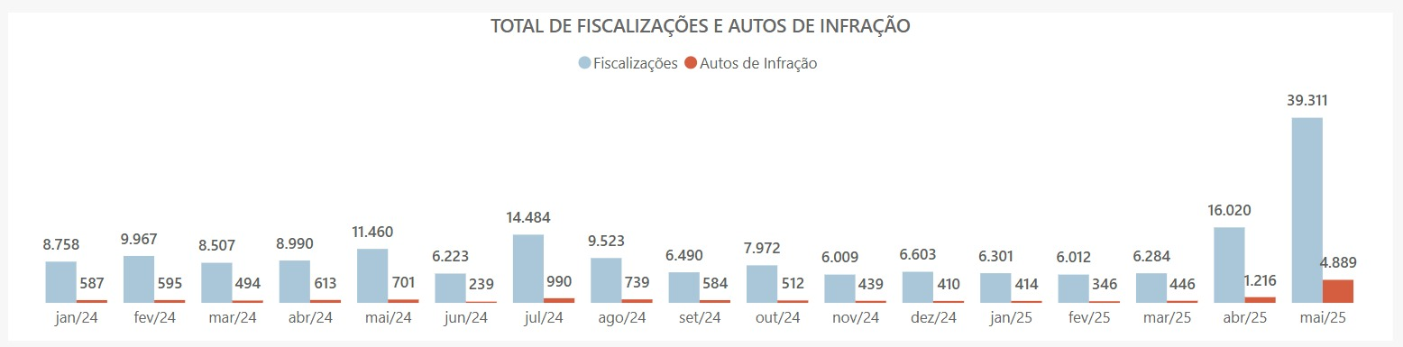
EVOLUÇÃO DAS FISCALIZAÇÕES

Slide 4
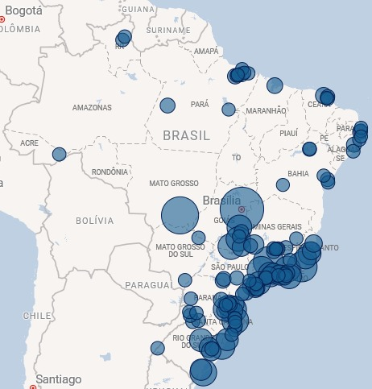
DISTRIBUIÇÃO GEOGRÁFICA DAS FISCALIZAÇÕES

